Slide 1
Fortran多核并行计算
Parallel Programming in Fortran using OpenMP
第四讲 OMP指令(下)
李兴旺
QQ：410328458
长安大学地质工程与测绘学院地球物理系

Slide 2
上节要点回顾
指令对
1、sections 2、single/master
3、critical 4、workshare
指令
5、atomic 6、flush
7、barrier

Slide 3
主要内容
指令对
1、do 2、ordered
3、task 4、复合结构
计时函数
1、omp_get_wtime
2、cpu_time

Slide 4
一、do
前面介绍的sections结构仅能处理固定的任务片段数(写代码时就给定)，如果可并行执行的任务数必须在运行时才能确定，且多个任务可通过循环来执行，则可采用do结构来并行执行。
!$OMP DO clause1 clause2 ...
...do循环体(计数循环：do i = 1, n)
!$OMP END D0 [nowait]
尾部隐含同步，可用nowait子句取消。

Slide 5
一、do
该指令对的作用是使最近的do循环并行执行，指令和do/end do之间不能有其他语句。该指令将计数循环的有限次迭代按照一定方式分派给并行域中的所有线程，各个线程执行若干次迭代。
!$OMP DO
do i = 1, n
...
end do
!$OMP END D0

Slide 6
一、do
子句
private，firstprivate，lastprivate，linear，reduction，schedule，collapse，ordered，allocate，order(concurrent)

Slide 7
一、do
schedule(type[, chunk])子句
该子句用于设置循环迭代的分配方式,有五种可选方式(type)：static，dynamic，guided，auto，runtime。
1、!$OMP DO SCHEDULE(STATIC, chunk )
将循环迭代划分为多个块(默认块数等于线程数)，每个块包含的迭代次数大致相等。按照线程号顺序，依次将各个块分派给每个线程。分配完毕后，再开始执行。适用于每次迭代的任务量相当的情况。

Slide 8
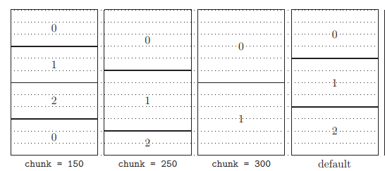
一、do
如果指定了可选参数chunk，则每个块均包含chunk次迭代(其中一个可以小于chunk)。分配好的块将轮流派给每个线程。静态方案存在分配不均的问题，例如将600次迭代分给3线程：
注：图片来自《Parallel Programming in Fortran 95 using OpenMP》

Slide 9
一、do
2、!$OMP DO SCHEDULE(dynamic, chunk )
动态分配每个工作块：按照chunk值(缺省值为1)将循环划分为若干个块，并为每个线程分配一个块。当线程完成一个工作块后，为其分配新的工作块。此方案适合各块计算耗时差异较大的情形。
动态方法提高了执行能力和效率，但在处理和分配工作块的时候产生了计算时间的冗余。每个工作块越大，冗余越少，但也会扩大各线程工作量之间的差异。

Slide 10
一、do
3、!$OMP DO SCHEDULE(guided, chunk )
动态分配每个工作块：随着计算进行，逐步减少每个块的工作量，但每个块最少包含chunk次迭代(最后一个块除外)。如果未指定chunk，默认为1。例如线程数p=3，迭代次数n=62,chunk=6，则每个线程获得的迭代次数q：
第一次分配 q=n/(2p)=62/6=10
第二次分配 q=(n-10p)/(2p)=32/6=5，q=6
第三次分配 q=(32-18)/6=14/6=2, q=6,6,2

Slide 11
一、do
4、!$OMP DO SCHEDULE(auto)
程序自行决定分派方式。
5、!$OMP DO SCHEDULE(runtime)
前面的几种方案在编译源代码时就固定了，如果需要在运行时修改分配方式，则可指定为RUNTIME方式，并由环境变量OMP_SCHEDULE决定。

Slide 12
一、do
collapse(n) 子句
默认情况下，!$OMP DO仅将最近的循环并行化，collapse(n)可将n层循环合并为一个大循环进行并行。遵守以下限制条件：
1、n层循环之间不能有do/end do之外的语句；
2、循环需为矩形，不能是
do i=1,n
do j=i,n

Slide 13
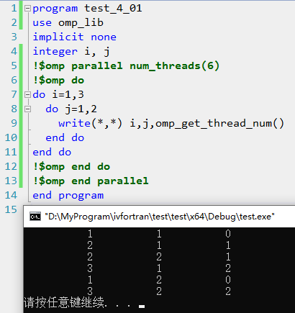
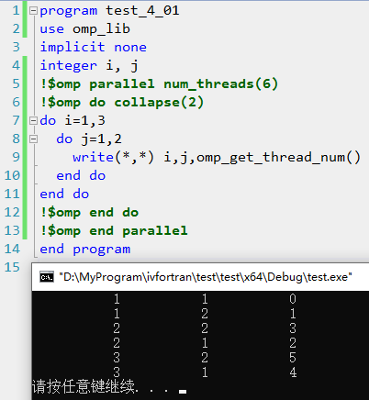
一、do
左：仅并行i循环 右：i、j同时并行

Slide 14
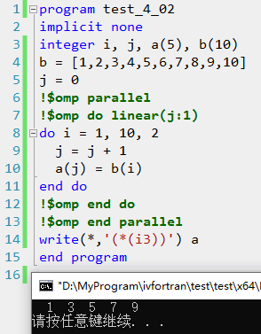
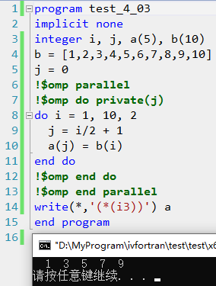
一、do
linear子句
表明变量为私有属性，且其值与关联的循环的迭代次序线性相关。左侧代码更优。

Slide 15
二、ordered
!$OMP ORDERED clause1 clause2 ...
...代码块
!$OMP END ORDERED
该结构表明此代码块需要按照特定的顺序(如同串行代码)执行，一般用在!$OMP DO / !$OMP END DO指令对以及SIMD结构中。同时需在!$OMP DO处使用ordered子句。
可用子句：threads(默认) 或 simd

Slide 16
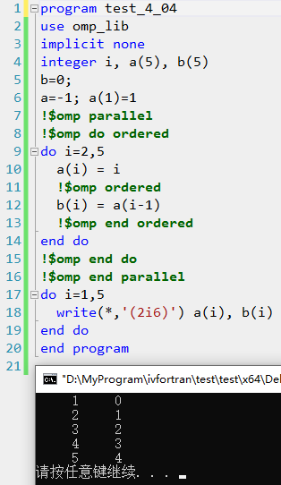
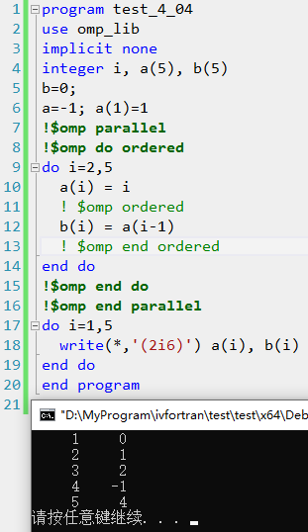
二、ordered
左：使用ordered 右：未使用ordered

Slide 17
三、task
!$omp do 结构可以很方便地将循环并行化，但其需要在执行并行之前确切知道循环次数，才能划分工作块。
对于上述情形，也可以使用!$omp taskloop结构并行。
当循环次数未知(或无穷)时，如do while、递归、链表、数据实时处理等，OMP 3.0提供了task结构来显式定义任务，并交由某个线程执行。

Slide 18
三、task
!$OMP TASK clause1 clause2 ...
...代码块
!$OMP END TASK
可用子句
if、default、private、firstprivate、shared、allocate、final、untied、mergeable、in_reduction、depend、priority、affinity、detach

Slide 19
三、task
untied：消除任务和线程之间的绑定关系，任何线程均可执行该任务，提高效率。
需要注意，task结构一般位于single结构中，表示仅由单一线程去生成显式任务，任务生成之后，可由任意线程去执行(untied子句)。

Slide 20
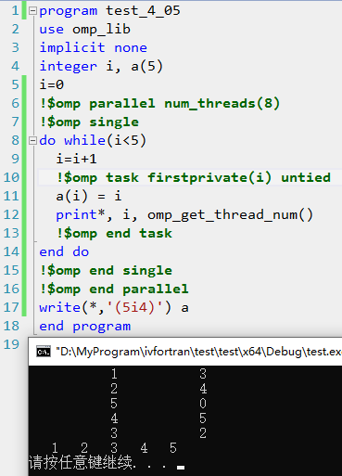
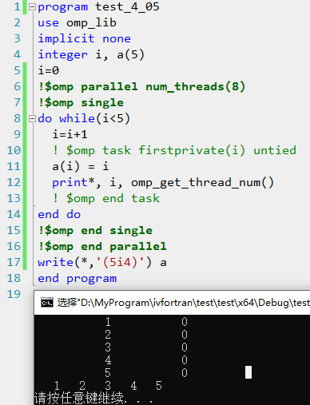
三、task
左：并行 右：串行

Slide 21
四、复合结构
如果并行域中仅包含一个结构，则可将此结构与并行域一起写为复合结构，二者的子句均可用在复合结构上。
1、!$OMP PARALLEL SECTIONS
/ !$OMP END PARALLEL SECTIONS
2、!$OMP PARALLEL WORKSHARE
/ !$OMP END PARALLEL WORKSHARE
3、!$OMP PARALLEL DO
/ !$OMP END PARALLEL DO

Slide 22
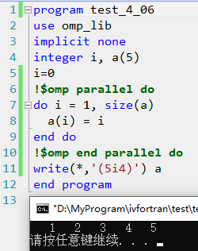
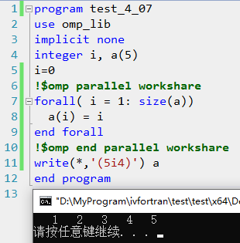
四、复合结构
复合结构示例

Slide 23
五、计时函数
1、omp_get_wtime函数
返回以秒为单位的绝对时间，调用两次函数就可计算出它们之间的代码的执行时间；
2、cpu_time子程序
fortran标准函数，返回以秒为单位的近似的处理机时间(所有线程的任务量总和除以时钟频率)，该值仅反映任务量大小。对于串行代码，其值近似等于执行时间；对于并行代码，其值大于程序执行时间。

Slide 24
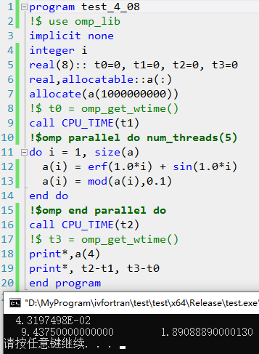
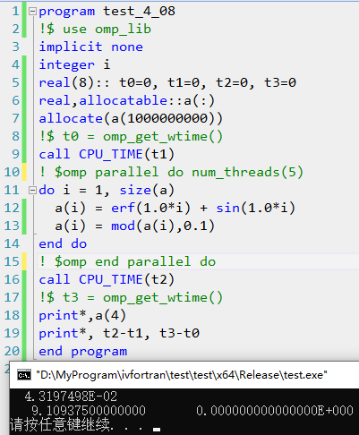
五、计时函数
左：并行 右：串行，关闭OMP

Slide 25
五、计时函数
加速比：串行执行时间除以并行执行时间，其值接近(小于)线程数
S_{p} = 9.109/1.891 = 4.817 < 5.0
效 率：加速比除以线程数，不大于1
E_{p} = 4.817/5.0 = 0.963
讨论程序执行时间时，需要指明设备型号(CPU: intel 9700k)。对于大型程序，效率一般在75%-90%之间。

Slide 26
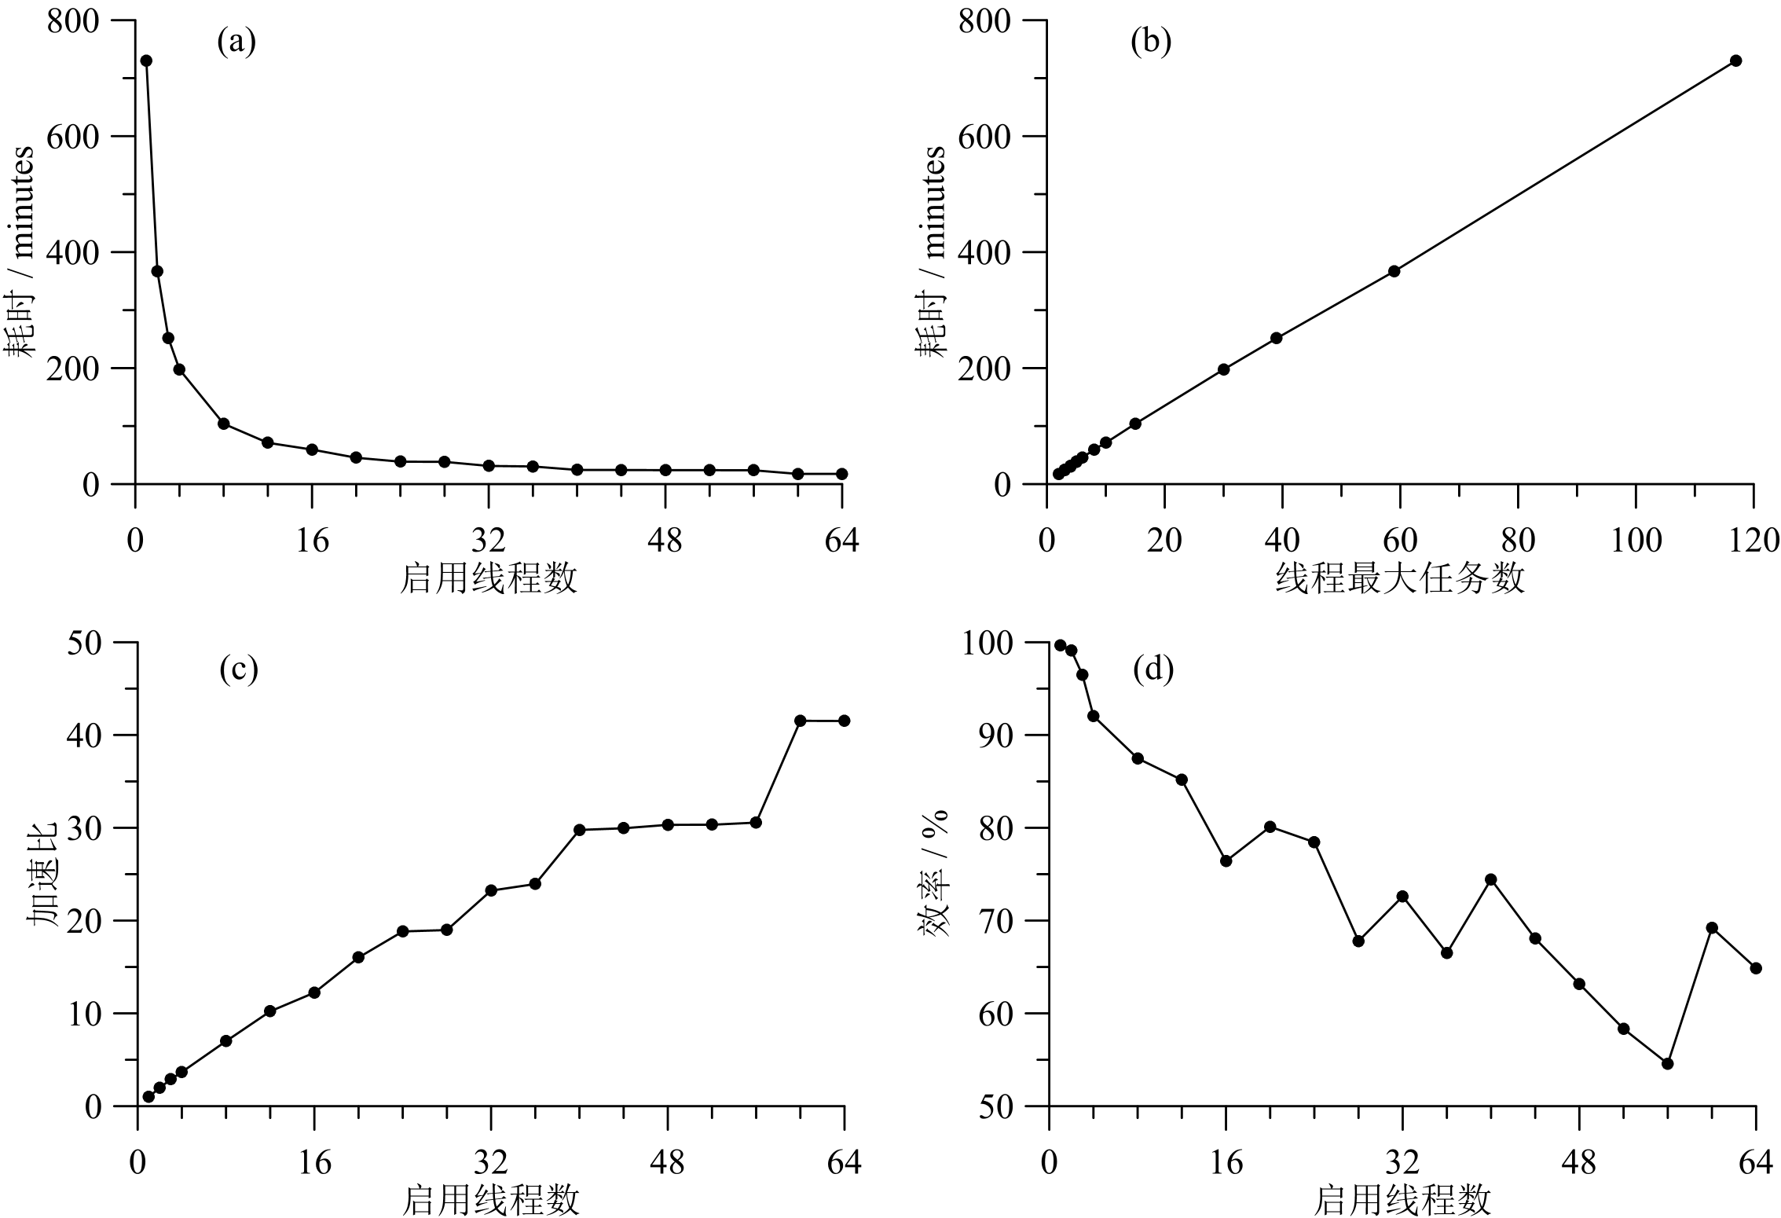
五、计时函数
并行计算性能

Slide 27
要点回顾
指令对
1、do 2、ordered
3、task 4、复合结构
计时函数
1、omp_get_wtime
2、cpu_time

Slide 28
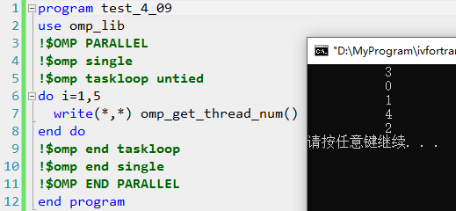
作业
查找资料，结合例子test_4_05、test_4_09，对比讨论 taskloop和do的异同点，并说明各自的适用情形。如果没有single，执行结果如何？

